Slide 1

KEBUTUHAN DASAR IBU MASA NIFAS

Slide 2


Slide 3


Slide 4
Kebutuhan dasar ibu nifas meliputi
Kebutuhan nutrisi & cairan
Kebutuhan ambulasi
Kebutuhan eliminasi
Kebutuhan kebersihan diri/perineum
Kebutuhan istirahat
Kebutuhan seksual
Senam nifas

Slide 5


Slide 6
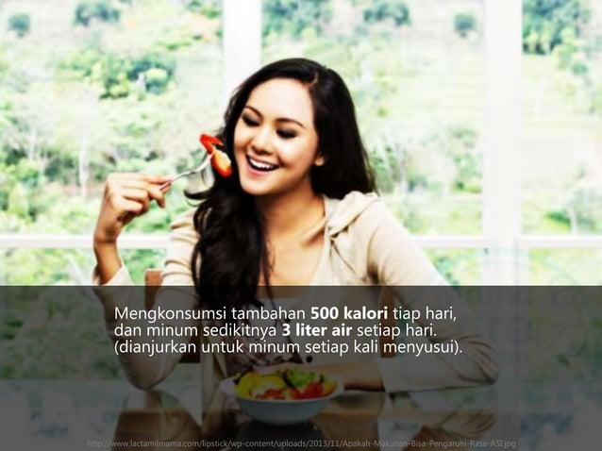

Slide 7
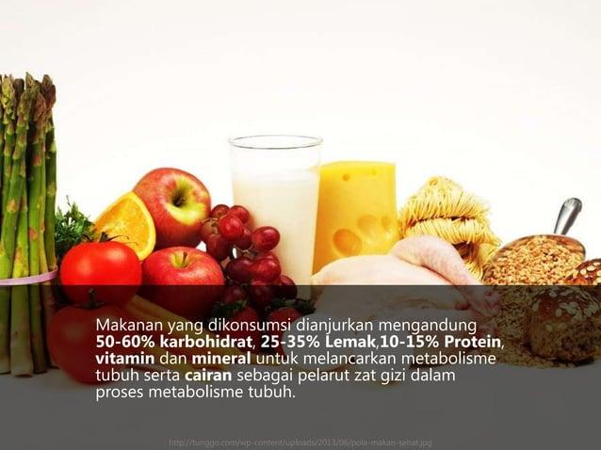

Slide 8
Kebutuhan Nutrisi
Kalori
→ kebutuhan : 2300 kalori.
→ melipatkan jumlah kalori jika menyusui bayi kembar.
→ Jangan pernah mencoba untuk mengurangi pasokan kalori secara drastis, akan mengganggu proses metabolisme tubuh dan menyebabkan ASI rusak
Protein
→ kebutuhan : 3 porsi protein perhari.
→ Satu protein = tiga gelas susu, dua butir telur, lima putih telur, 120 gram keju, 1 ¾ gelas yogurt, 120-140 gram ikan (seafood)/ daging (sapi, domba)/unggas, 200-240 gram tahu, atau 5-6 sendok selai kacang.

Slide 9
Kalsium & Vitamin D
→ untuk pembentukan tulang dan gigi. Vitamin D dan Kalsium terserap masuk ke dalam ASI.
■
→ untuk mengatasi asupan vitamin D dan kalsium : minum susu rendah kalori atau berjemur di pagi dan sore hari.
→ sebaiknya tingkatkan konsumsi kalsium menjadi 5 porsi perhari.
→ satu porsi setara dengan 50-60 gram keju, satu cangkir susu
krim, 11/2 – 13/4 brokoli, 160 gram ikan salmon, 120 gram ikan sarden, atau 280 gram tahu kalsium.
■
Magnesium
Dibutuhkan dalam setiap sel tubuh untuk membantu gerak otot, fungsi syaraf & memperkuat tulang. Terdapat dalam gandum dan kacang-kacangan

Slide 10
Sayuran hijau dan buah
→ sedikitnya tiga porsi perhari
■
→ satu porsi setara dengan 1/8 semangka, ¼ mangga, ¾ cangkir brokoli, ½ wortel, ¼ - ½ cangkir sayuran hijauyang telah dimasak (tanpa kuah), satu tomat, atau ½ paprika merah.
■
Bijian utuh dan karbohidrat kompleks
→ kebutuhan: enam porsi perhari selama anda menyusui.
→ satu porsi setara dengan ½ cangkir nasi, ¼ cangkir jagung pipil, satu porsi sereal atau oat, satu iris roti dari bijian utuh, ½ kue muffin dari bijian utuh, 2-6 biskuit kering atau crackers, ½ ankir kacang-kacangan, 2/3 cangkir kacang koro, atau 40 gram mi/pasta dari bijian utuh.

Slide 11
■
Lemak
→ Rata-rata kebutuhan lemak wanita dewasa adalah 41/2 porsi lemak
(14 gram perporsi) perharinya.
→ Satu porsi lemak sama dengan 80 gram keju, tiga sendok makan kacang tanah atau kenari, empat sendok makan krim, secangkir es krim, ½ buah alpukat, dua sendok makan selai kacang, 120-140 gram daging tanpa lemak, sembilan kentang goreng, dua iris cake, satu sendok makan mayones atau mentega, atau dua sendok makan saus salad.
■
Garam
Batasilah konsumsi garam anda. Hindari makanan yang dibubuhi garam seperti kacang asin, keripik kentang atau acar.
■
Cairan
→ Sedikitnya 8 gelas cairan harus anda konsumsi. Minum sedikitnya 3 liter
tiap hari, → mengkonsumsi cairan segera setelah anda menyusui bayi.
Cairan ini bisa diperoleh dari air putih, sari buah, susu dan sup.

Slide 12
Vitamin
→ Selama menyusui anda tidak dilarang minum vitamin tambahan yang baik.
→ melanjutkan vitamin selama hamil setidaknya sampai 6 pulan pasca melahirkan.
→ Minum mineral standar yang mengandung vitamin B12, vitamin D (ini
diberikan karena selama nifas Anda jarang terkena sinar matahari), asam folik, zat besi dan seng jika diperlukan.
→ ada juga mengkonsumsi asam folik atau tablet tambah darah selama 40 hari setelah melahirkan
→ zat besi didapatkan dalam daging berwarna merah, hati, makanan laut dan
sayuran hijau.
→ Sedangkan asam folik yang berguna dalam mencegah terjadinya anemia (kurang darah) dapat anda temui dalam hati ayam, bayam dan sayuran hijau.
■
Vitamin A
→ Vitamin A sangat penting bagi kesehatan kulit, kelenjar, serta fungsi mata.
→ Wanita menyusui berusia 19 tahun keatas dianjurkan mengkonsumsi 1,300 mcg vitamin A per hari.
→ sumber vitamin A: Hati, telur, dan keju merupakan sumber-sumber vitamin A
yang baik.
■
Vitamin B6
→ Vitamin B6 membantu penyerapan protein dan meningkatkan fungsi syaraf.
→ Asupan vitamin B6 sebesar 2.0 mg per hari dianjurkan bagi wanita menyusui.
→ Daging, hati, padi-padian, kacang polong, dan kentang adalah sumber- sumber vitamin B6 yang baik

Slide 13
■
Vitamin E
→ Berfungsi sebagai antioksidan yang melindungi dari radikal bebas,
meningkatkan stamina dan daya tahan tubuh.
→ Terdapat dalam makanan berserat, kacang-kacangan, minyak nabati dan gandum
■
Zinc (Seng)
→ Mendukung sistem kekebalan tubuh, penyembuhan luka dan mendukung
pertumbuhan normal.
→ Terdapat dalam daging, telur dan gandum. Seafood, hati, dan daging banyak mengandung seng.
→ Asupan seng harian sebesar 12 mg dianjurkan bagi wanita menyusui berusia 19 tahun keatas.
■
■
DHA
→ Asam lemak dokosahexsaenoat (DHA) amat penting bagi perkembangan
daya lihat dan mental bayi.
→ Asupan DHA berpengaruh langsung pada kandungan DHA dalam air susu ibu.
→ Para ahli riset telah menemukan hubungan erat antara kandungan DHA dalam ASI dengan daya lihat bayi.
→ Para ahli menganjurkan asupan DHA bagi wanita hamil sebesar 300 mg perhari.
→Telur, otak, hati, dan ikan adalah bahan-bahan makanan kaya DHA.

Slide 14


Slide 15
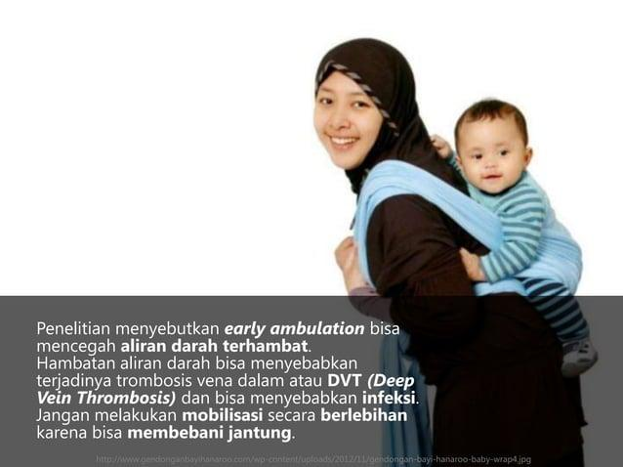

Slide 16
Kebutuhan Ambulasi
→ kebutuhan ambulasi segera setelah persalinan usai berguna :
Bagi semua sistem tubuh, terutama fungsi usus, kandung kemih, sirkulasi dan paru-paru.
Membantu mencegah trombosis pada pembuluh tungkai
Membantu kemajuan ibu dari ketergantungan peran sakit menjadi sehat.
→
sangat bervariasi tergantung pada komplikasi persalinan, nifas atau sembuhnya luka.
Jika tidak ada kelainan, lakukan sedini mungkin, yaitu dua jam setelah persalinan normal, berguna untuk memperlancar sirkulasi darah dan mengeluarkan cairan vagina (lochea).
→

Slide 17


Slide 18
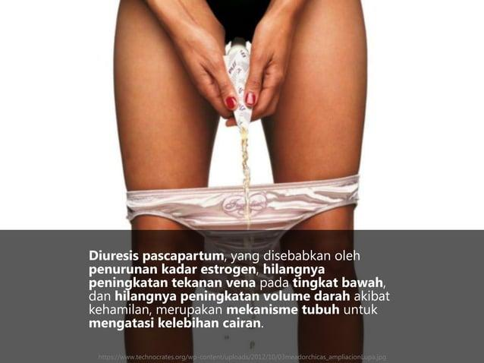

Slide 19
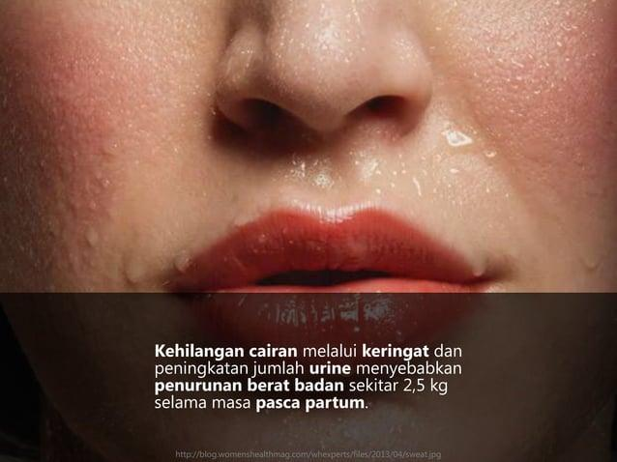

Slide 20
Kebutuhan Eliminasi
■
Kebanyakan pasien dapat melakukan BAK secara spontan dalam 8 jam setelah melahirkan
Untuk menstimulasi pengluaran urin dan agar tidak perlu di kateter, kencangkan lalu kendurkan otot dasar panggul anda setiap 15 atau 20 menit (senam kegel).
■
■
Buang air besar (BAB) biasanya tertunda selama 2 sampai 3 hari setelah melahirkan karena
tidak makan banyak ketika proses persalinan mulai
enema prapersalinan
diit cairan
obat-obatan analgesik selama persalinan
perineum yang sakit
.
■
Penatalaksanaan kesulitan BAB dengan : Memberikan asupan cairan yang cukup, diet yang tinggi serat serta ambulasi secara teratur

Slide 21


Slide 22
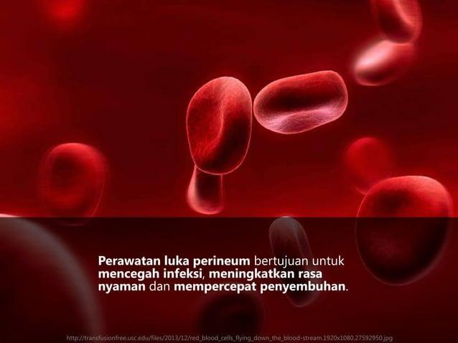

Slide 23
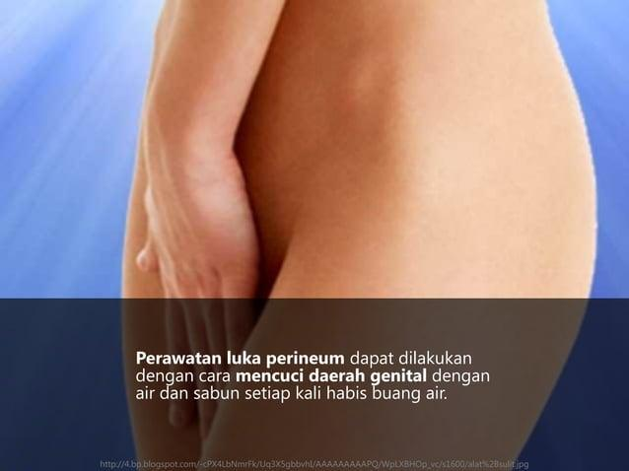

Slide 24
Kebutuhan Kebersihan Diri/Perineum
→
Kebersihan diri ibu membantu mengurangi sumber infeksi dan meningkatkan perasaan nyaman pada ibu.
Anjurkan ibu unutuk menjaga kebersihan diri dengan cara mandi yang teratur minimal 2 kali sehari, mengganti pakaian dan alas tempat tidur serta lingkungan dimana ibu tinggal..
→
PAKAIAN
Sebaiknya pakaian terbuat dari bahan yang mudah menyerap keringat karena produksi keringat menjadi banyak & Longgar, tujuannya:
Produksi keringat yang tinggi berguna untuk menghilangkan ekstra volume saat hamil.
Pakaian agak longgar di daerah dada sehingga payudara tidak tertekan dan kering.
Pakaian dalam → agar tidak terjadi iritasi (lecet) pada daerah sekitarnya akibat lochea.
KEBERSIHAN KULIT
→
Setelah persalinan, ekstra cairan tubuh yang dibutuhkan saat hamil → dikeluarkan melalui air seni dan keringat untuk menghilangkan pembengkakan pada wajah, kaki, betis, dan tangan ibu → dalam minggu-minggu pertama setelah melahirkan,ibu akan merasakan jumlah keringat yang lebih banyak dari biasanya.
Usahakan mandi lebih sering dan jaga agar kulit tetap kering.
→

Slide 25
KEBERSIHAN VULVA
Perawatan luka perineum bertujuan untuk :
mencegah infeksi
meningkatkan rasa nyaman
mempercepat penyembuhan.
Perawatan luka perineum dapat dilakukan dengan cara :
  Sebelum dan sesudahnya ibu dianjukan untuk mencuci tangan
  Mencuci daerah genital dengan air dan sabun setiap kali habis BAK/BAB yang dimulai dengan mencuci bagian depan, baru kemudian daerah anus.
  Pembalut hendaknya diganti minimal 2 kali sehari. Bila pembalut yang dipakai ibu bukan pembalut habis pakai, pembalut dapat dipakai kembali dengan dicuci, dijemur dibawah sinar matahari dan disetrika.
  Jika ibu mempunyai luka episiotomi atau laserasi, sarankan kepada ibu
untuk menghindari menyentuh luka, cebok dengan air dingin atau cuci menggunakan sabun.

Slide 26


Slide 27
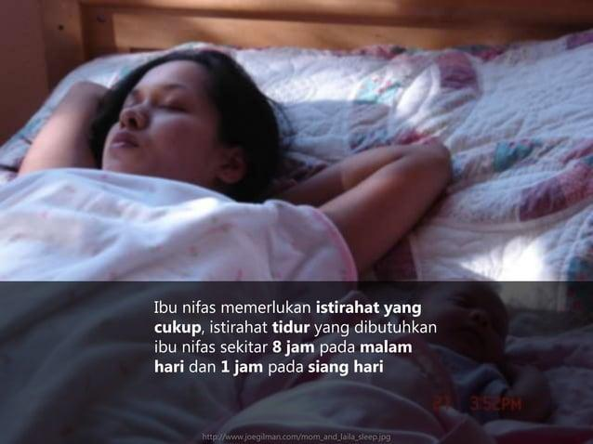

Slide 28
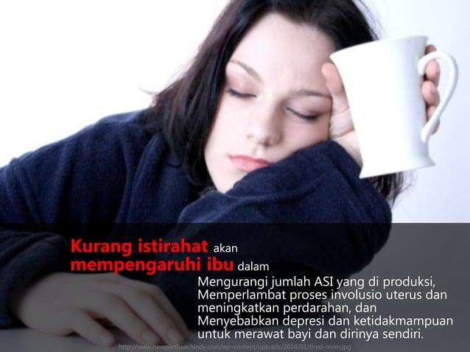

Slide 29
Kebutuhan Istirahat
Ibu nifas memerlukan istirahat yang cukup, istirahat tidur yang dibutuhkan ibu nifas :
■
■
± 8 jam pada malam hari
± 1 jam pada siang hari.
Kurang istirahat akan mempengaruhi ibu dalam beberapa hal, antara lain:
1. Mengurangi jumlah ASI yang diproduksi.
2 Memperlambat proses involusi uterus dan memperbanyak perdarahan.
3. Menyebabkan depresi postpartum dan ketidakmampuan untuk merawat bayi dan dirinya sendiri.

Slide 30


Slide 31
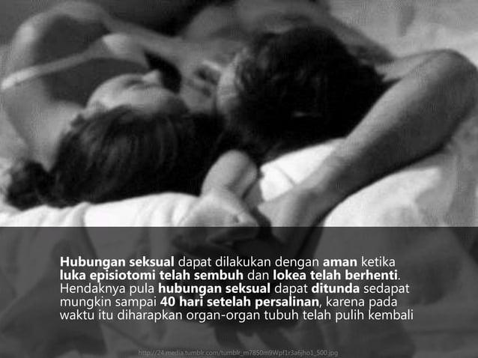

Slide 32
Kebutuhan Seksual
→
Hubungan seksual dapat dilakukan dengan aman :
Ketika luka episiotomi telah sembuh dan lokea telah berhenti.
Hendaknya pula hubungan seksual dapat ditunda sedapat mungkin sampai 40 hari setelah persalinan, diharapkan organ-organ tubuh telah pulih kembali (bila senggama tidak mungkin menunggu sampai hari ke- 40, suami/istri perlu alat kontrasepsi)
→
Faktor penghambat pemenuhan keb seksual
Gg fisik
Kelelahan
Ketidakseimbangan hormon
Kecemasan berlebihan

Slide 33


Slide 34
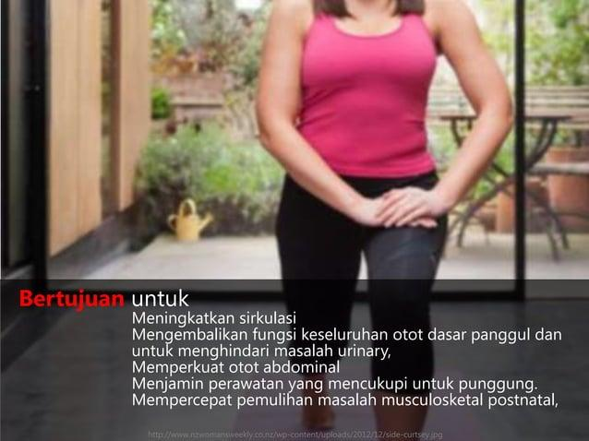

Slide 35
Senam Nifas
■
Pada saat hamil otot perut dan sekitar rahim serta vagina telah teregang dan melemah.
■
Latihan senam nifas dilakukan untuk :
membantu mengencangkan otot-otot tersebut.
mencegah terjadinya nyeri punggung dikemudian hari dan terjadinya kelemahan pada otot panggul sehingga dapat mengakibatkan ibu tidak bisa menahan BAK.
■
Latihan senam nifas yang dapat dilakukan antara lain :
Senam otot dasar panggul (dapat dilakukan setelah 3 hari pasca persalinan)
Senam otot perut ( dilakukan setelah 1 minggu nifas)
■
Bila ibu merasa pusing, merasa sangat lelah atau darah nifas yang keluar bertambah banyak, ibu sebaiknya menghentikan latihan senam nifas. Mulai lagi beberapa hari kemudian dan membatasi pada latihan senam yang dirasakan tidak terlalu melelahkan.

Slide 36
Dukungan
Ibu pada masa nifas membutuhkan dukungan emosional & psikologis dari pasangan dan keluarga mereka, yang bisa memberikan dukungan dengan cara :
membantu dalam menyelesaikan tugas-tugas di rumah agar ibu mempunyai lebih banyak waktu untuk mengasuh bayinya. Cegah timbulnya pertentangan dalam hubungan keluarga yang
menimbulkan perasaan kurang menyenangkan dan kurang bahagia.
Ibu dalam masa nifas bisa merasa takut, oleh karena itu ia akan memerlukan dukungan dan dorongan dengan perasaan ketidakmampuan serta rasa kehilangan hubungan yang erat dengan suaminya, dan juga tanggung jawab yang terus menerus untuk mengasuh bayi dan lain-lainnya.
■
■

Slide 37
SEKIAN
DAN TERIMAKASIH

